Slide 1
ნარჩენების ინტეგრირებული მართვის დანერგვა, 4R-კონცეფცია, გამოწვევები, მიზნები და შედეგები.

Slide 2
4R - კონცეფციის მიზანია
შევამციროთ ნარჩენებით გარემოს
დაბინძურება/დანაგვიანება, მათი
რაოდენობის შემცირების, მეორადი
გამოყენების, გადამუშავებისა
და აღდგენის გზით

Slide 3
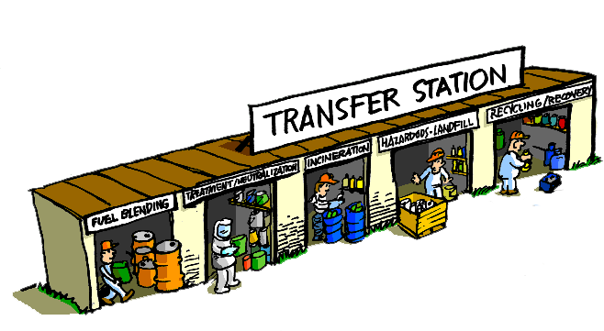
Reduce - შემცირება
ქმედებათა ერთობლიობა, რომელიც ხორციელდება ნარჩენების წარმოქმნამდე და მიმართულია
ნარჩენების რაოდენობის შემცირებისაკენ
Reuse - მეორადი გამოყენება
ნარჩენის მეორადი გამოყენება მათი პირველადი დანიშნულების ან მსგავსი მიზნით,
მათი დამუშავების გარეშე.

Slide 4
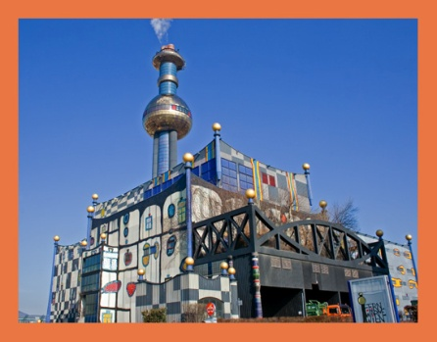
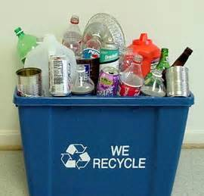
Energy Recovery – ენერგიის აღდგენა გულისხმობს ნარჩენების თერმულ დამუშავებას, რომლის დროსაც წარმოიქმნება სასარგებლო ენერგია
Recycle – გადამუშავება
ნარჩენების მართვის მთავარ კომპონენტად ითვლება და გულისხმობს ნარჩენების
გადამუშავებას.

Slide 5
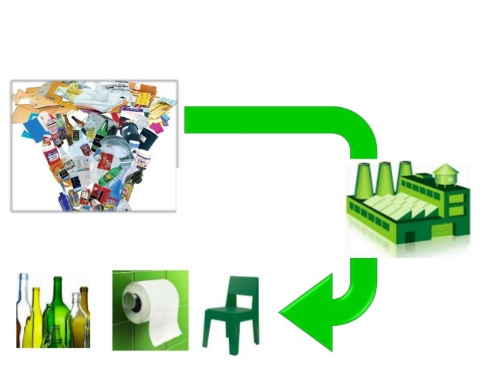
რას ნიშნავს ნარჩენების გადამუშავება?

Slide 6
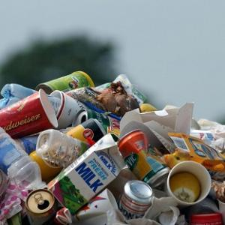
რატომ არის ნარჩენების მართვა აუცილებელი პროცესი?

Slide 7
ნარჩენების შემცირების, მეორადი გამოყენების, გადამუშავებისა და აღდგენის შედეგად
.მცირდება რესურსების მოხმარება;
მცირდება ნაგავსაყრელებზე განსათავსებელი ნარჩენების რაოდენობა;
მცირდება ატმოსფერული ჰაერის, წყლის რესურსებისა და ნიადაგის დაბინძურების რისკი;
იზოგება არსებული და გამომუშავდება ახალი ენერგია.

Slide 8
4R კონცეფციის და ნარჩენების ინტეგრირებული მართვის პრაქტიკის დასანერგად საჭიროა:
საკანონმდებლო მხარდაჭერა;
ნარჩენების მართვის ეროვნული სტრატეგიისა და სამოქმედო გეგმის შემუშავება;
საზოგადოებრივი ცნობიერების ამაღლება

Slide 9
სემინარი წინანდლის საჯარო სკოლაში 4R კონცეფცია და ნარჩენების მართვა.

Slide 10
დასუფთავების აქცია და ნარჩენების სეპარირება.

Slide 11
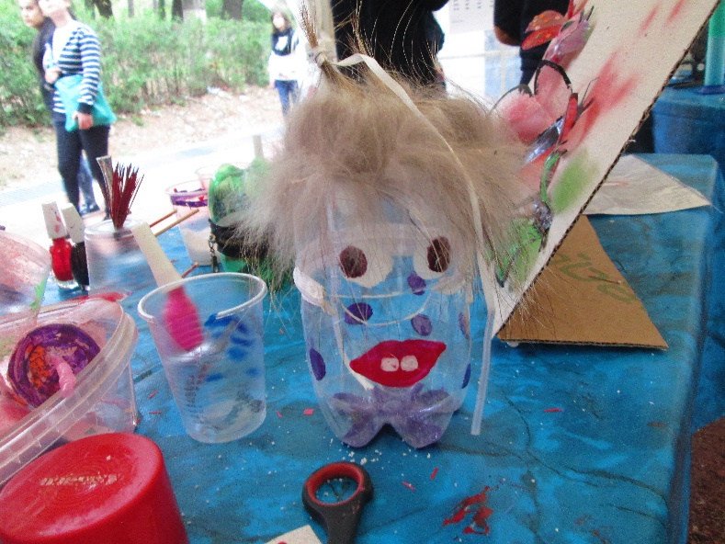
ილია უნის სამეცნიერო პიკნიკი, ნარჩენების გამოყენება და ცნობიერების ამაღლება.

Slide 13
გმადლობთ ყურადღებისათვის
ნატალია ბეჟანიშვილი
3 დეკემბერი 2014 წელი

